Slide 1
だい25話
インターネットサービスを申しこむときは…
じょうほう
きょういく
情報モラル教育
わ
もう

Slide 2
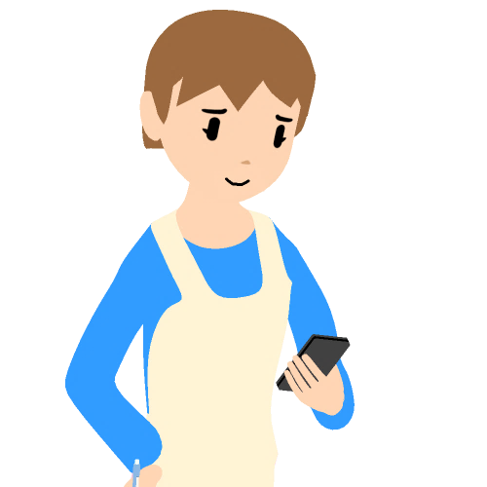


25.インターネットサービスを申しこむときは…
もう
み なみ
かあ
あたら
美波さんのお母さんが新しいアプリケーションをインストールしようとしていました。
かあ
お母さん
何してるの？
なに
あたら
新しい
フリマアプリを
つかいたいな～と思って
インストール
してるところ
おも

Slide 3


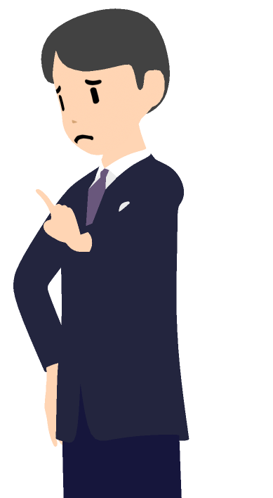

25.インターネットサービスを申しこむときは…
もう
み なみ
さいきん
う
じゅぎょう
そのとき、美波さんはつい最近受けた授業のことを
思い出していました。
おも
だ
そういえば
このまえ先生が･･
せんせい
あたら
新しく
インターネットサービスを
利用するときには、
利用についてのルールや
個人情報の取りあつかいに
ついての決まりごとを
きちんと読んでおくことが
大切です。
りよう
りよう
こじんじょうほう
と
き
よ
たいせつ

Slide 4
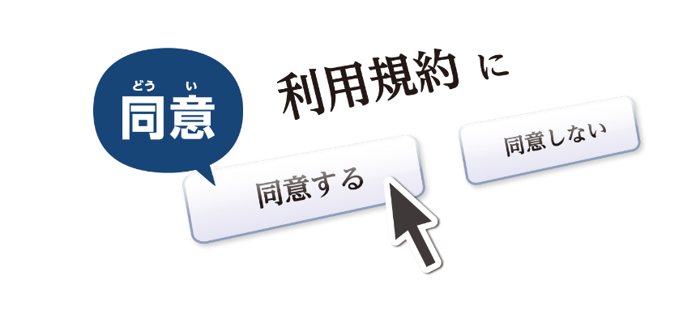
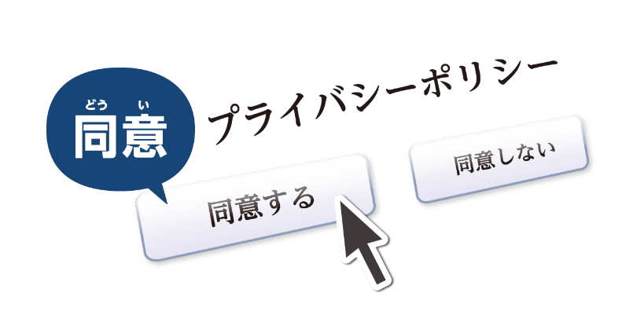
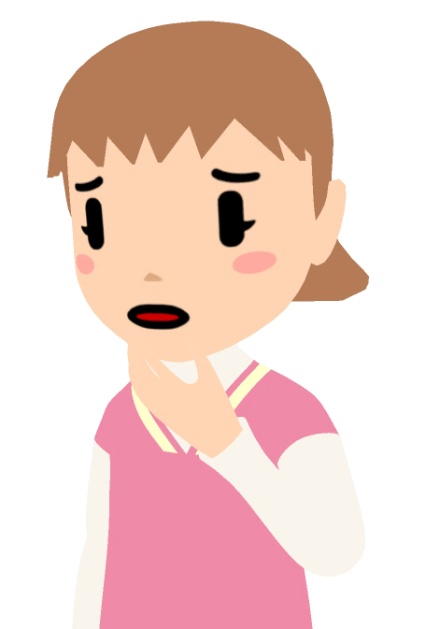
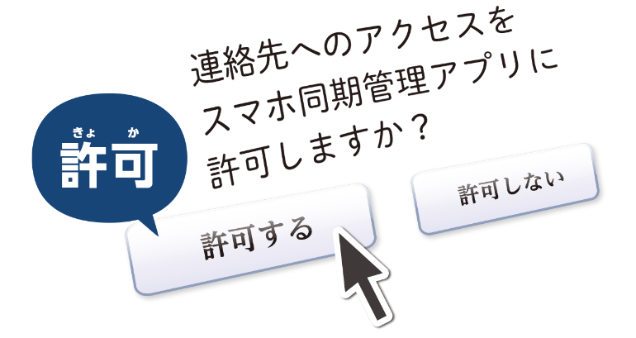
25.インターネットサービスを申しこむときは…
もう
み なみ
かあ
りよう
きやく
ところが、美波さんのお母さんは、利用規約などを
読まずにアプリをインストールしていきます。
よ
きやく
りよう
よ
どうい
読まなくても
いいのかなぁ？
どうい
どうい
どうい
れんらくさき
かんり
どうき
きょか
きょか
きょか

Slide 5

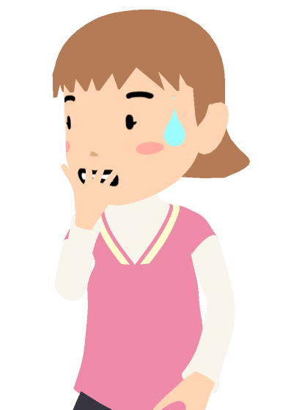

25.インターネットサービスを申しこむときは…
もう
み なみ
かあ
そのあと、美波さんのお母さんのスマホに
たくさんの迷惑メールがとどくようになりました。
めいわく
この前のアプリが
悪さしてるのかも
まえ
わる
だ、だいじょうぶ？

Slide 6

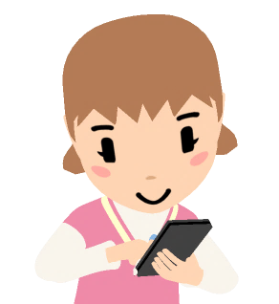
25.インターネットサービスを申しこむときは…
もう
なにがいけなかったのか
いっしょに考えてみよう！
かんが
●「利用規約（りようきやく）」とは・・・
インターネット・サービスをつかう人むけに、
サービスを利用するときのルールをまとめたものです。
りよう
ちょっと
むずかしいから
いっしょに
読もうね
よ
ゆうめい
どう が
りよう きやく
たとえば、ある有名な動画サイトの利用規約には、
「本サービスを利用するには、13歳以上である必要があります。」
と、はっきり書かれています。
13歳未満の子どもがこのサービスを利用するには、
「親や保護者に許可をもらう」ことが必要であることがわかります。
りよう
さい いじょう
ひつよう
か
さい みまん
りよう
おや
ほごしゃ
きょか
ひつよう

Slide 7
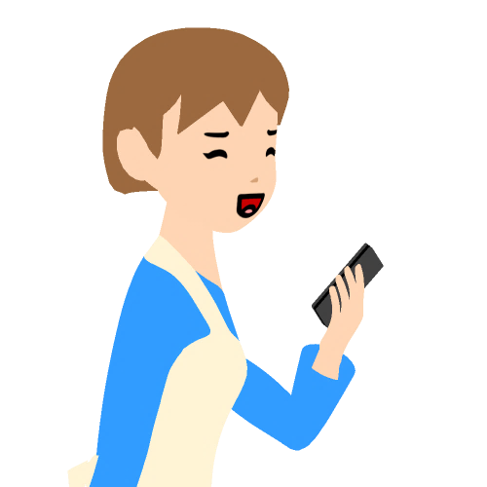


25.インターネットサービスを申しこむときは…
もう
よ
よく読んだら、
広告メールを
送るのにつかう、って
書いてあったわ･･･
こうこく
おく
か
●「個人情報取扱許諾（こじんじょうほうとりあつかいきょだく）」とは・・・
こじんじょうほう
ほご
ほうしん
ウェブサイトの「プライバシーポリシー」や「個人情報保護方針」などには、
サイトの管理者がサイトで集めた個人情報をどのように扱うのかを
公表しています。
かんりしゃ
あつ
こじんじょうほう
こうひょう
むりょう
あくしつ
そんざい
無料のアプリやサービスの中には悪質なものも存在しています。
氏名や住所、年れい、性別、メールアドレスなどが無断でコピーするなど
して利用されたり、業者に売られたりする危険があります。
しめい
じゅうしょ
ねん
せいべつ
むだん
りよう
ぎょうしゃ
う
きけん

Slide 8

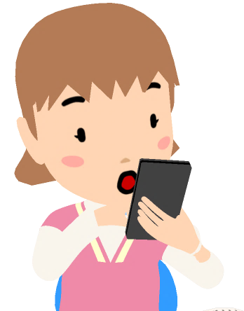
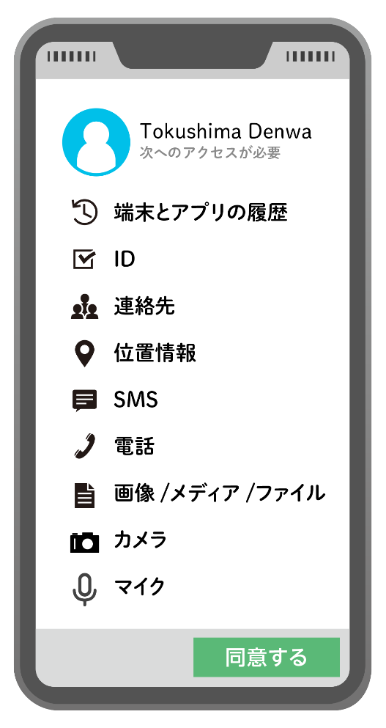

25.インターネットサービスを申しこむときは…
もう
●「アクセス権（けん）の許可（きょか）」とは・・・
ていきょうしゃ
アプリやインターネットサービスの提供者が、
利用者の端末（スマホやパソコンなど）にある
IDや連絡先、位置情報、電話、画像などの情報に、
自由にアクセスできることを許可することを意味します。
りようしゃ
たんまつ
れんらくさき
いち じょうほう
でんわ
がぞう
じょうほう
じゆう
きょか
いみ
ひつよう
じょうほう
アプリやサービスに、必要のない情報への
アクセス権限を求めるアプリやサービスは
あやしいと警かいしましょう！
けんげん
もと
けい
たん
れんらくさき
たとえば、単なるカメラアプリなのに連絡先にアクセス
するものや、撮影の必要がないゲームなのにカメラに
アクセスするものなどには注意が必要です。
さつえい
ひつよう
ちゅうい
ひつよう
Notes:
【参考資料】
総務省「インターネットトラブル事例2021版」－13／アクセス許可
「インターネットの安全安心ハンドブック」-27／第1章／基本のセキュリティ★
「インターネットの安全安心ハンドブック」-113／第5章／位置情報

Slide 9

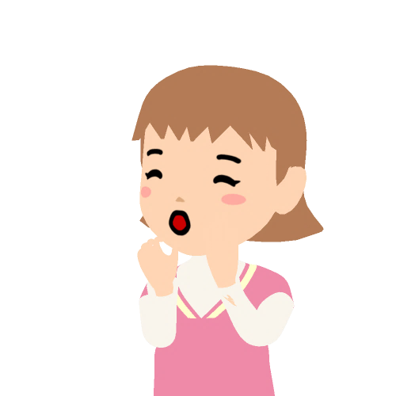
25.インターネットサービスを申しこむときは…
もう
よ
あくしつ
で
世の中には悪質なアプリも出まわっています。
かんたんに「同意」や「許可」のボタンをおさずに
よく考えてからインストールしましょう。
ときには、そのアプリを「つかわない」という
判断も大切です。
どうい
きょか
かんが
はんだん
たいせつ
これからは
気をつけるね
うん！
き

